Slide 1
Všeobecná rovnica priamky
IV.A
Mgr. Emília Rusnáková

Slide 2
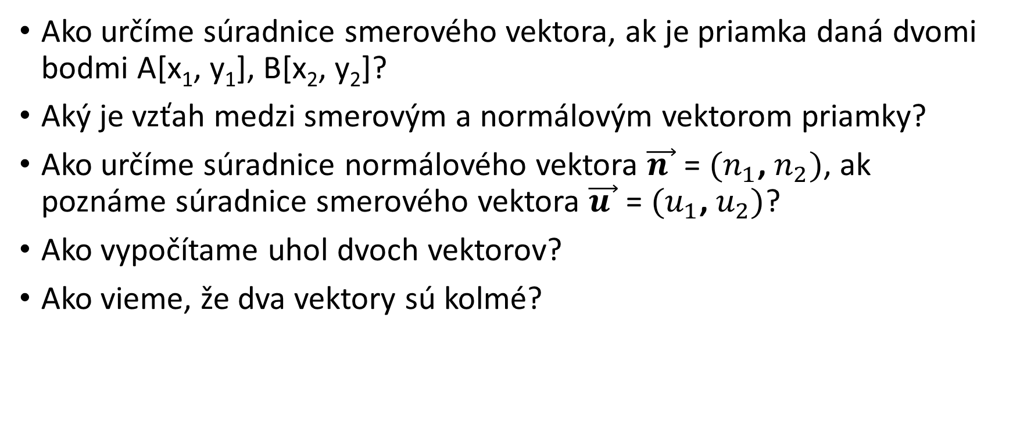
Zopakujme si:
Ako určíme súradnice smerového vektora, ak je priamka daná dvomi bodmi A[x₁, y₁], B[x₂, y₂]?
Aký je vzťah medzi smerovým a normálovým vektorom priamky?
Ako určíme súradnice normálového vektora $\vec{n }$ = $(n_{1}$, $n_{2})$, ak poznáme súradnice smerového vektora $\vec{u }$ = $(u_{1}$, $u_{2})$?
Ako vypočítame uhol dvoch vektorov?
Ako vieme, že dva vektory sú kolmé?

Slide 3
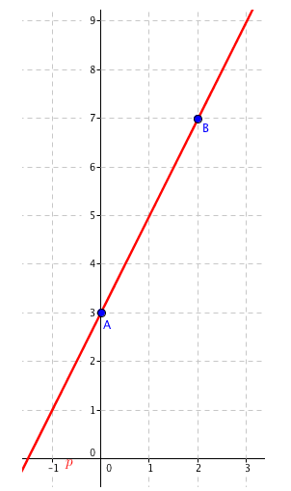
Lineárna funkcia
Lineárna funkcia má rovnicu: y = ax + b
Majme priamku p, ktorá prechádza bodmi A[0, 3], B[2, 7]. Určme rovnicu funkcie, ktorej grafom je priamka:
y = ax + b
A: 3 = 0a + b
B: 7 = 2a + b
b = 3
7 = 2a + 3
4 = 2a
a = 2
y = 2x + 3 /-y
2x – y + 3 = 0 - takýto tvar rovnice nazývame všeobecná rovnica priamky

Slide 4
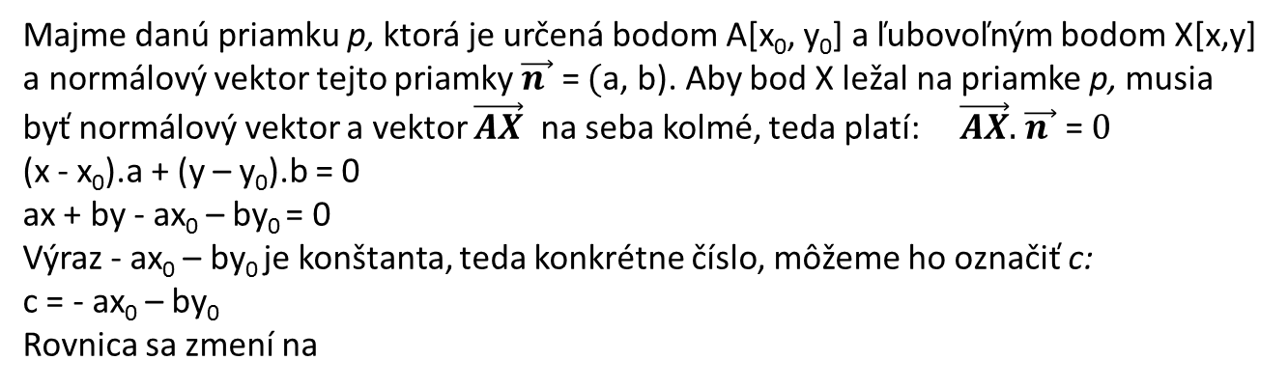
Všeobecná rovnica priamky
Majme danú priamku p, ktorá je určená bodom A[x₀, y₀] a ľubovoľným bodom X[x,y] a normálový vektor tejto priamky $\vec{n }$ = $($a, b). Aby bod X ležal na priamke p, musia byť normálový vektor a vektor $\vec{AX}$ na seba kolmé, teda platí: $\vec{AX}.$ $\vec{n }$ = $0$
(x - x₀).a + (y – y₀).b = 0
ax + by - ax₀ – by₀ = 0
Výraz - ax₀ – by₀ je konštanta, teda konkrétne číslo, môžeme ho označiť c:
c = - ax₀ – by₀
Rovnica sa zmení na
ax + by + c = 0
Všeobecná rovnica priamky
Vo všeobecnej rovnici priamky sú koeficienty a a b súradnicami normálového vektora!!!!!

Slide 5

Príklad 1:
Napíšte rovnicu priamky p, ktorá prechádza bodom A[2; 1] a je kolmá na vektor $\vec{n}$ = (2,7).

Slide 6
Špeciálne prípady priamok:
Poloha priamky vzhľadom na súradnicové osi | Podmienka | Tvar rovnice
Priamka prechádza začiatkom súradnicovej sústavy ( bodom A[0,0] | c = 0 | ax + by = 0
Priamka je rovnobežná s osou x | a = 0 | by + c = 0
Priamka je rovnobežná s osou y | b = 0 | ax + c = 0
Priamka splýva s osou x | a = 0 c = 0 | y = 0
Priamka splýva s osou y | b = 0 c = 0 | x = 0

Slide 7
Príklad 2:
Napíšte rovnicu priamky p, ktorá prechádza bodom A[5,3] a je rovnobežná s osou x.

Slide 8
Príklad 3:
Napíšte všeobecnú rovnicu priamky, keď je táto daná bodmi A[3,7] a B[-2, 1]

Slide 9
Zdroje:
Spracované podľa učebnice: Kolouchová a kol.: Matematika pre študijné odbory SOŠ a SOU, 5. časť, SPN Bratislava1997 str. 52 – 55
http://www.matematika.cz/obecna-rovnice-primky

Slide 10
Ďakujem za pozornosť.

